Slide 1

Challenge
Silver- Chapter 6

Slide 2

Selamat datang di Challenge Chapter 5 online course Android dari Binar Academy!

Slide 3

Hal-hal yang harus kamu lewati
SKILL METRICS
Kemampuan teknis yang akan kamu pelajari
01
ACCEPTANCE CRITERIA
Kriteria pengumpulan challenge yang harus kamu penuhi untuk dapat melewati chapter
DELIVERY
Hal yang akan kamu lakukan untuk dapat melewati chapter
03
02

Slide 4
Hal-hal yang harus kamu lewati
SKILL METRICS
(Kemampuan teknis yang akan kamu pelajari)
Implementasi proses latar belakang aplikasi (Background Process)
Menerapkan pola desain terstruktur dalam kode aplikasi (Design Pattern)
Menerapkan penyimpanan data aplikasi secara lokal yang lebih rapih dan membantu pengembangan developer(Data Store)
Mampu memproses berbagai jenis file dalam aplikasi (File Processing)
Notes:
[Contoh]
Melakukan analisis kebutuhan user (user requirement)
Melakukan analisis requirement dari user dan menjabarkannya secara terstruktur
Menerjemahkan user requirement ke dalam format TRD (Technical Requirement Document)
Merancang desain ERD Data Warehouse melalui ERDplus
Mempresentasikan TRD dan ERD yang dibuat
Mengumpulkan masukan dari user (user feedback)

Slide 5
Hal-hal yang harus kamu lewati
DELIVERY
(Hal yang akan kamu lakukan untuk dapat melewati chapter)
Membangun sistem pengolahan data aplikasi lewat background process
Menerapkan struktur atau pola kode aplikasi dengan MVP / MVVM
Menerapkan sistem penyimpanan data lokal yang dengan Data Store
Mampu melakukan pemrosesan salah satu tipe data dalam aplikasi
Notes:
[Contoh]
Membaca kasus dengan seksama guna menyusun kebutuhan yang disampaikan oleh user
Mempelajari TRD sebagai dokumen yang akan digunakan oleh BI engineer dalam melakukan pekerjaannya
Mengisi TRD secara lengkap sesuai dengan kebutuhan user berdasarkan studi kasus yang diberikan
Menempatkan informasi dalam komponen-komponen TRD secara tepat berdasarkan analisis requirement pada studi kasus yang diberikan.
Menggunakan informasi-informasi yang sudah dipelajari pada level ini sebagai referensi pada TRD
Merancang desain ERD sederhana berdasarkan requirement

Slide 6
Hal-hal yang harus kamu lewati
CRITERIA
(Kriteria pengumpulan challenge yang harus kamu penuhi untuk dapat melewati chapter)
Menerapkan proses pengolahan data di background menggunakan coroutine
Menerapkan design pattern MVVM/MVP dalam aplikasi android
Melakukan penyimpanan data lokal dengan Data store
Dapat menambahkan data berupa image
Notes:
[Contoh]
Melengkapi komponen-komponen TRD berdasarkan studi kasus yang diberikan (5 pts)
Menjustifikasi Project Scope dengan tepat berdasarkan informasi yang terdapat di dalam kasus (0.5 pt)
Menjustifikasi Technical Solution dengan tepat berdasarkan informasi yang terdapat di dalam kasus (0.5 pt)
Menjustifikasi Supplementary Requirements dengan tepat berdasarkan informasi yang terdapat di dalam kasus (0.5 pt)
Merancang diagram untuk desain ETL (1 pt)
Merancang ERD sederhana untuk tabel-tabel di data warehouse (1 pt)
Mempresentasikan rancangan desain ERD dengan komprehensif dan dapat dipahami (1 pt)
Menggunakan referensi dari jenis-jenis data, SQL, Data Warehouse dalam TRD (0.5 pt)

Slide 7
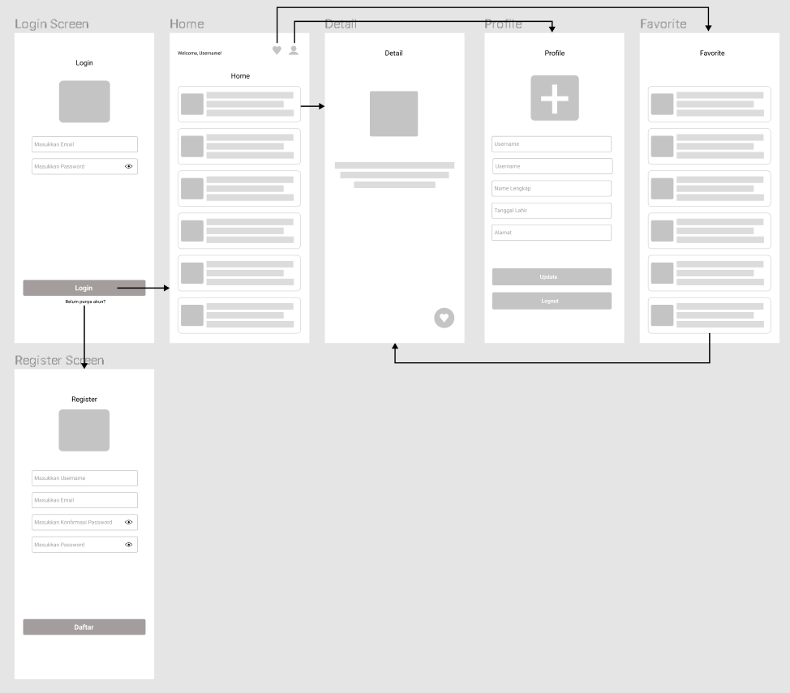
PM 101
Challenge
Tugas
Lanjutkan Aplikasi Listing Movie dari Chapter 5. Tambahkan fitur dengan ketentuan dan flow berikut:
Membuat sebuah aplikasi dengan feature register, login dan home
menerapkan design pattern MVVM/MVP.
Ketika user sudah pernah login, akan langsung diarahkan ke home.
Home terdapat icon profile yang berisikan detail user kita, dan
Halaman home akan menggunakan API listing movie,
Link figma terlampir.
Ketika selesai dikirimkan ke GIT untuk diberikan ke Fasil
Tampilan Layout, Klik Disini!

Slide 8
Closing
Terima
Kasih

